Slide 1
Welkom terug op school!

Slide 2
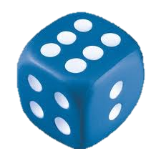
We gaan het dobbelspel spelen
Gooi de 2 grote dobbelstenen
bij het aantal gegooide ogen hoort een opdracht

Slide 3
2
Dans samen een dansje van Just Dance.

Slide 4
3
Doe samen de wave.

Slide 5
4
Kies je favoriete liedje van school, dan zingen we samen.

Slide 6
5
Wat heb je het meest gemist de afgelopen 2 maanden?

Slide 7
6
Speel museumbewaker, stille bal of juffrouw zegt.. Kies 1 spelletje

Slide 8
7
Gooi nog een keer.

Slide 9
8
Pak je rode kleurpotlood en laat die zien.

Slide 10
9
Wat vind je het allerleukst op school?

Slide 11
10
Speel het spel:
tik, tik wie ben ik?

Slide 12
11
Dans samen een dansje van Just Dance.

Slide 13
12
Geef diegene die het dichts bij je staat een compliment.

